Slide 1
Soldatskap i Frelsesarmeen
Del 3: Jeg vil være åpen for Den hellige ånds arbeid og være lydig mot hans ledelse i livet mitt, så jeg kan vokse i nåde gjennom tilbedelse, bønn, tjeneste og bibellesning
Del 4: Jeg vil innrette livet mitt etter Guds rikes verdier og ikke verdens

Slide 2
01 | Viktigheten av å være åpen og lydig mot Den hellige ånd og utfordringer vi møter når vi prøver å lytte til Den hellige ånds stemme
02 | Viktigheten av åndelig disiplin for vår vekst som kristne
03 | Å leve og være til stede som kristne i samfunnet
04 | Guds rikes verdier og verdens verdier
05 | Refleksjon
Notes:
I denne delen skal vi snakke om:

Slide 3
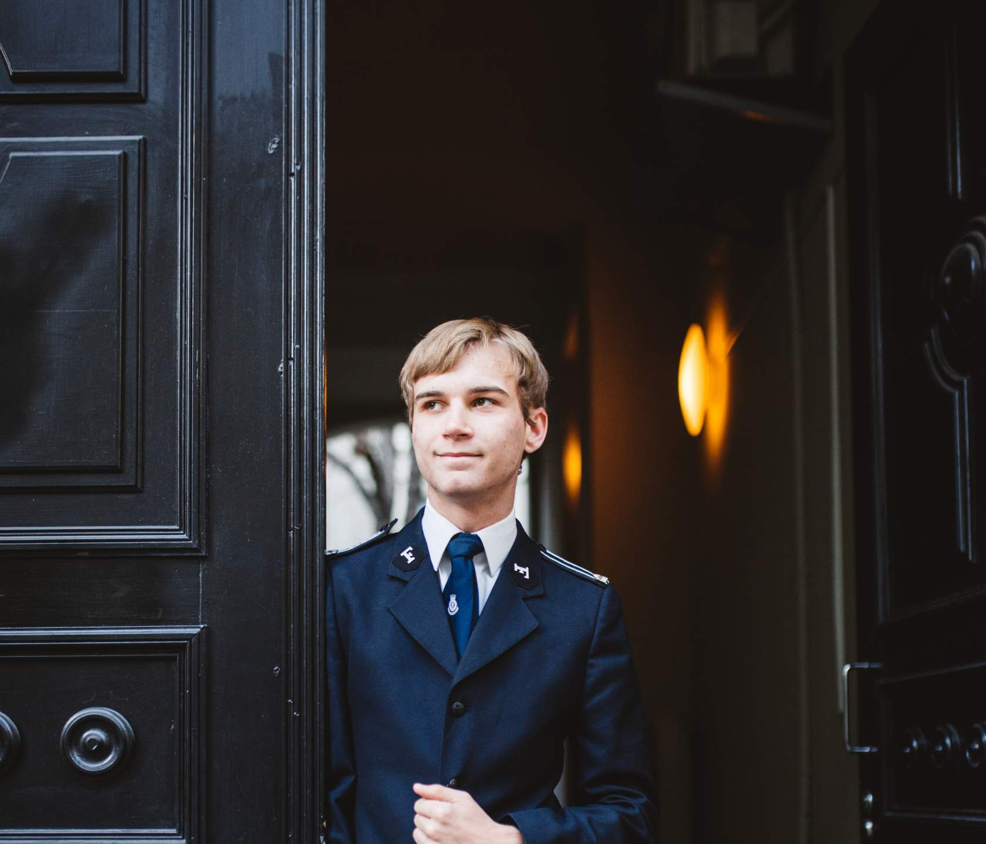
Åpen og lydig mot Den hellige ånd
Å bli soldat i Frelsesarmeen er et valg om å leve under Guds ledelse og åpne seg for Den hellige ånds arbeid i livet.
Forholdet vårt til Gud påvirker både hvem vi er og hvordan vi lever.
Ta fram Bibelen og les sammen: Ef 4:13-15 2. Pet 3:18 1. Joh 3:1-3
Notes:
Å bli soldat i Frelsesarmeen er et valg om å leve under Guds ledelse og åpne seg for Den hellige ånds arbeid i livet. Det betyr også å identifisere seg med Frelsesarmeen og leve i tråd med dens verdier og praksis.
Soldatpakten viser at engasjementet vårt er levende og i utvikling. Forholdet vårt til Gud påvirker både hvem vi er og hvordan vi lever. Å bli soldat gjør oss ikke automatisk til modne kristne, men det viser at vi ønsker å vokse (Ef 4:13).
Soldatskap er en reise. Det krever at vi er åpne for Den hellige ånd og villige til å vokse som disipler. På denne reisen oppdager vi at Gud utruster oss til å leve på en måte som passer til kallet vårt (Ef 4:1).
Håndbok i troslære beskriver dette som et nært fellesskap med Gud, preget av åpenhet og lydighet (Joh 15:1–7). Når vi lever slik, blir vi gradvis mer lik Kristus (Rom 8:29; Ef 4:13–15; 2 Pet 3:18; 1 Joh 3:1–3), og hans hellighet blir synlig i livet vårt.

Slide 4
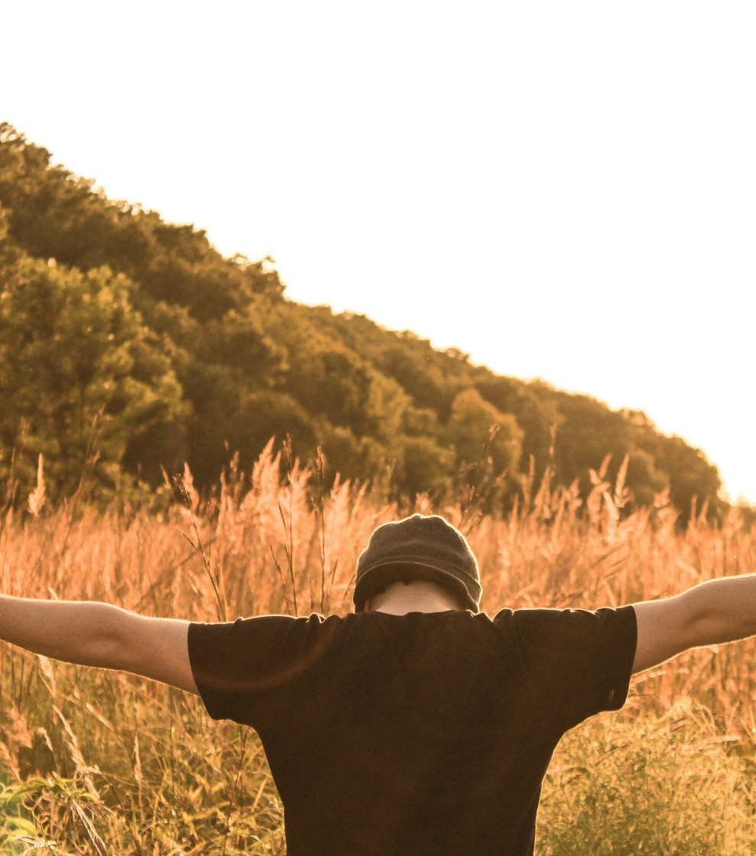
Jeg vil være åpen
Frelse skjer bare gjennom Den hellige ånds arbeid.
Vekst skjer bare når vi er åpne og lydhøre for Den hellige ånd.
Notes:
​Læresetning 7 sier at anger, tro på Jesus og gjenfødelse ved Den hellige ånd er nødvendig for å bli frelst.
Men Åndens arbeid stopper ikke der. Troen vår vokser når vi fortsetter å lytte til og følge Den hellige ånd. Det krever at vi innser at vi trenger å vokse, og at vi er villige til å la Ånden forandre oss.
Reisen ser forskjellig ut for hver av oss, men den kan inneholde åndelige øvelser, påvirkning fra mennesker rundt oss, refleksjon over eget liv og visdommen vi finner i fellesskapet med andre troende
Disse tingene kan hjelpe oss, men de fører ikke til vekst alene. Vekst skjer bare når vi er åpne og lydhøre for Den hellige ånd.

Slide 5
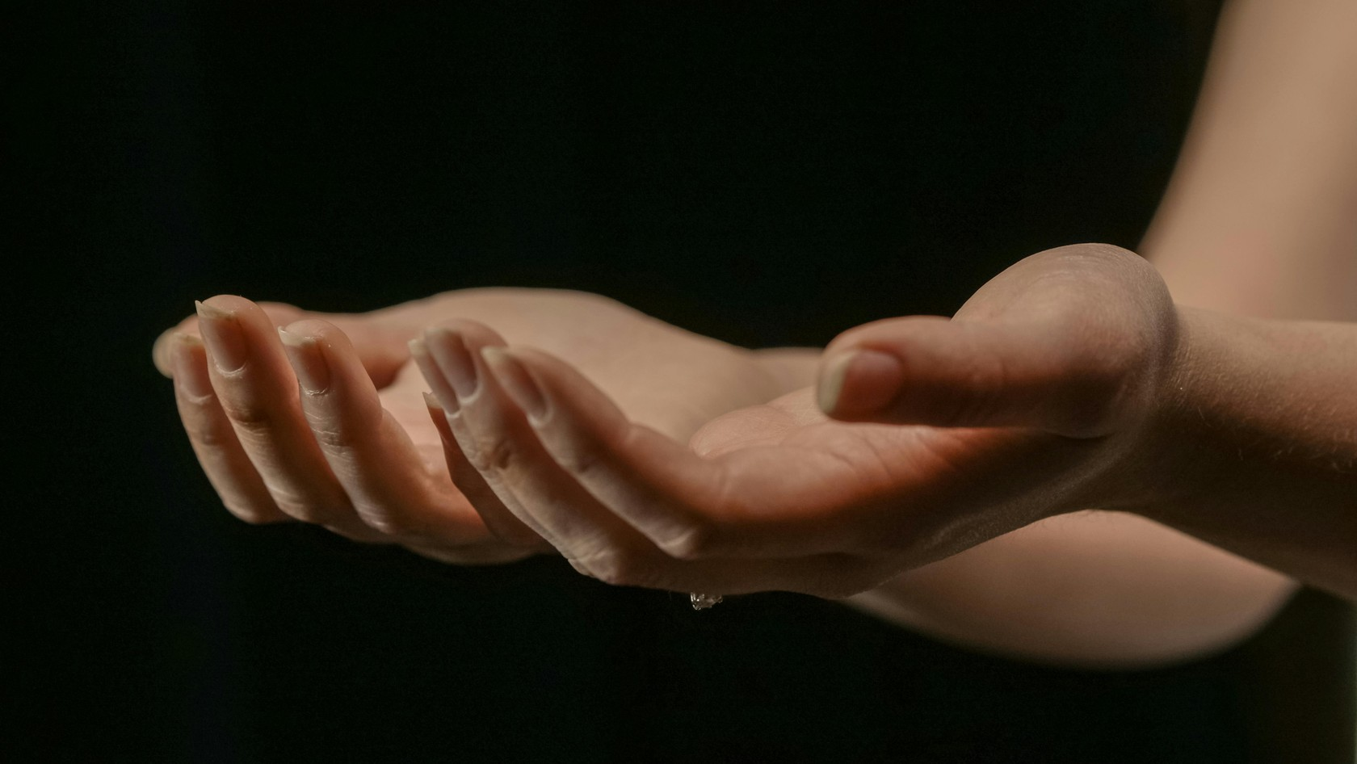
Jeg vil være lydig Lydighet er et frivillig svar på Guds kjærlighet. Paulus beskriver dette som et «levende offer». Les: Rom 12:1–2. Vi velger å adlyde fordi vi vet at Gud vil vårt beste.
Notes:
​
Lydighet er en grunnleggende del av vårt forhold til Gud. Bibelen viser igjen og igjen hvordan Gud ønsker at mennesker skal følge ham, men også hvordan folket stadig velger sin egen vei. Hver gang de feilet, fant Gud en måte å gjenopprette forholdet på. Dette mønsteret – lydighet, fall og gjenopprettelse – går gjennom hele Israels historie, i loven, historiene, profetene og salmene.
På et bestemt tidspunkt grep Gud inn på en ny måte gjennom Jesus. Etter dette ble ikke lydighet først og fremst knyttet til loven, men til vårt forhold til Gud, gjort mulig gjennom Jesu død og oppstandelse (Rom 5:8). Lydighet blir da et frivillig svar på Guds kjærlighet. Paulus beskriver dette som et «levende offer» (Rom 12:1–2).
Likevel kan lydighet være vanskelig. Det naturlige mennesket kan oppfatte Guds kall som et krav om kontroll, men når vi ser det gjennom relasjonen vår til Gud, forstår vi at lydighet er et uttrykk for hans kjærlighet og omsorg. Da velger vi å adlyde fordi vi vet at Gud vil vårt beste.
Det er heller ikke alltid lett å følge Den hellige ånds ledelse.
Noen ganger er det vanskelig å vite om det faktisk er Ånden som taler.
Ånden kan tale gjennom mange kanaler: tilbedelse, bønn, Bibelen, samtaler, musikk, kunst, stillhet eller egne refleksjoner.
Det kan også være utfordrende å forstå budskapet, eller å skille mellom Åndens stemme og våre egne ønsker og planer.
Alle kristne kan misforstå, overse eller tolke feil. Derfor trenger vi både ydmykhet, fellesskap og en villighet til å lytte.

Slide 6
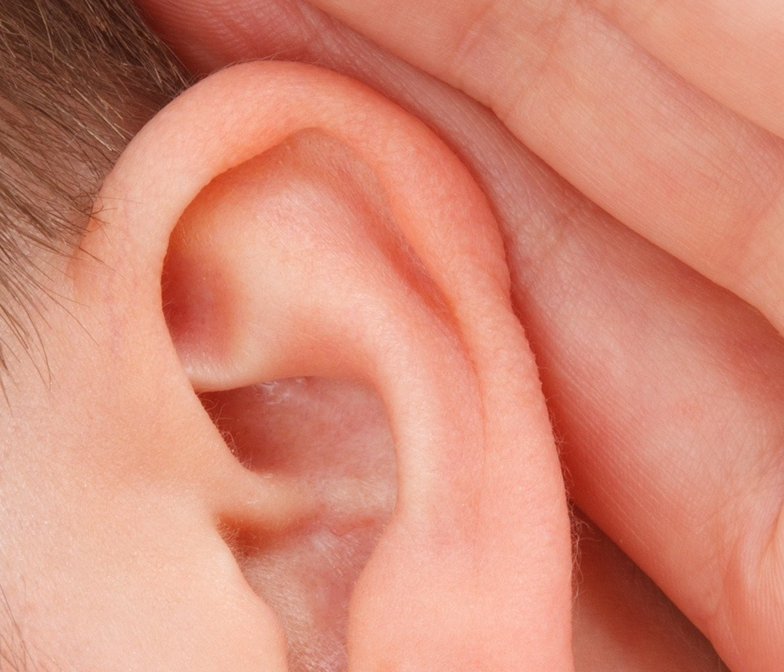
Åpen og lydig
Det finnes flere måter vi kan teste om vi virkelig lytter til og følger Den hellige ånd. Vi kan for eksempel spørre oss selv:
Stemmer dette med Bibelens hovedbudskap?
Blir det bekreftet av andre troende jeg stoler på?
Gir det en indre opplevelse av fred, glede og at dette er riktig?
Passer det med situasjonen og omstendighetene jeg står i?
Notes:
Selv om vi kan teste om vi følger Den hellige ånd, finnes det ingen garanti for at vi alltid tolker riktig. Lydighet handler til slutt om tillit og tro.
Å følge Ånden kan være ubehagelig og utfordre både oss selv og fellesskapet. Derfor trenger vi å sjekke at det vi opplever stemmer med Bibelen, kirkens tradisjon og visdommen fra modne kristne.
Det er risikabelt både å følge egne idéer ukritisk og å ignorere Åndens stemme. Kirkens og Frelsesarmeens framtid avhenger av mennesker som lytter til – og følger – Guds Ånd.

Slide 7
Vokse i nåde
Tilbedelse er å gi Gud ære – uansett hvor vi er. Jesus sier at vi skal tilbe i ånd og sannhet. Les: Joh 4, 21–24.
Bønn er samtale med Gud. Vi deler tanker og følelser, men lytter også etter hans vilje.
Tjeneste springer ut av tilbedelsen og er et uttrykk for vår kjærlighet til Gud.
Bibelstudiet hjelper oss å leve etter Guds sannhet, slik vi lover i Soldatpakten. Bibelen er Guds levende ord som utruster oss til gode gjerninger. Les: 2 Tim 3, 16–17.
Notes:
En soldat bør la Den hellige ånd prege hele livet. Tilbedelse, bønn, tjeneste og Bibelen er grunnlaget for åndelig vekst og hjelper oss å holde troen levende.
Tilbedelse gir Gud ære og kan skje hvor som helst.
Bønn er samtale med Gud og åpner for ny innsikt og forandring.
Tjeneste springer ut av kjærligheten til Gud og betyr å møte menneskers behov og stå opp mot urett.
Bibelen er Guds levende ord som veileder oss og utruster oss.
Andre åndelige øvelser – som stillhet, faste, enkel livsstil og fellesskap med andre kristne – hjelper oss å vokse som disipler.
Hver soldat må finne de rytmene som gir åndelig næring. Uten slike vaner kan troen svekkes, men med dem kan forholdet til Gud vokse hele livet.

Slide 8
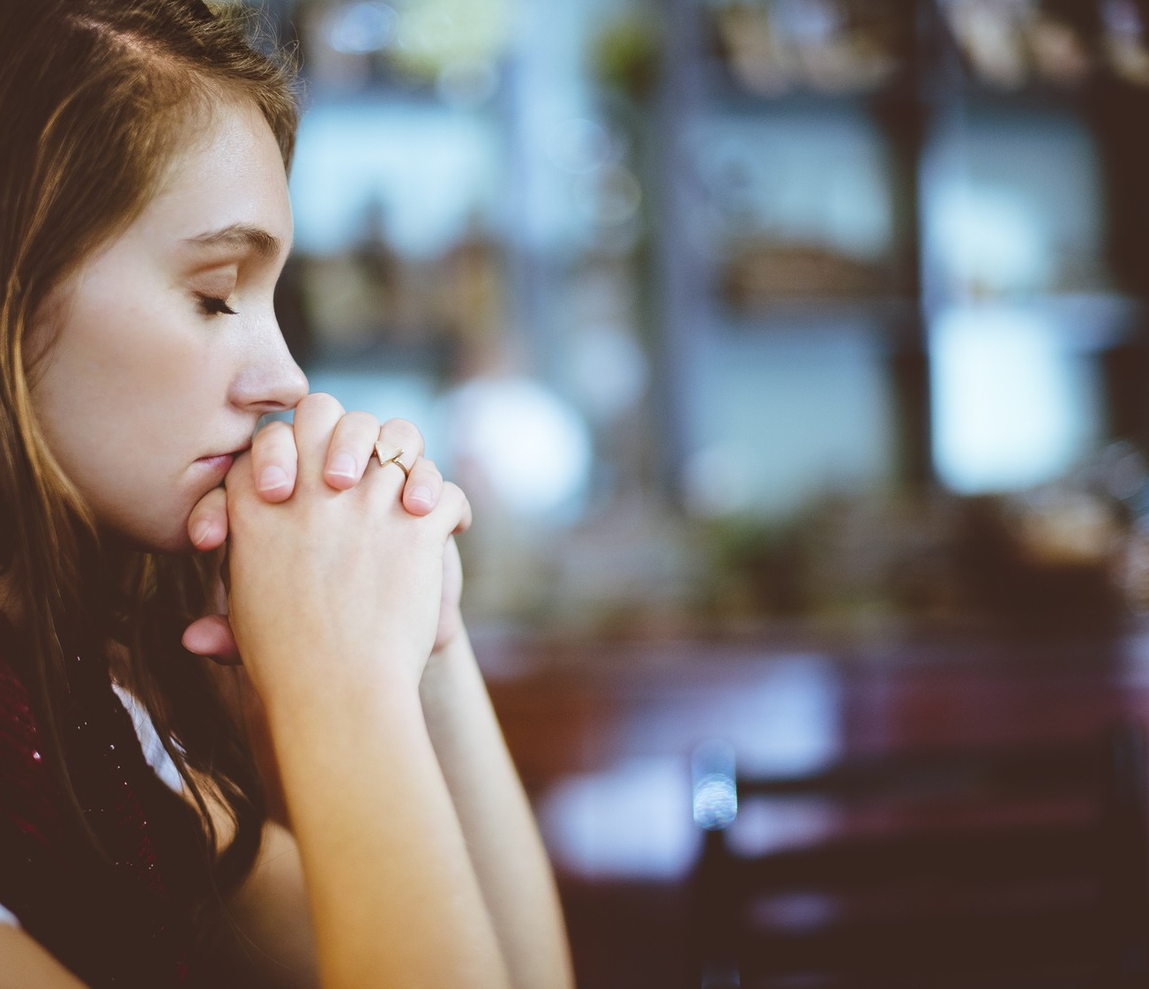
Refleksjon
På hvilken måte kommer lydighet mot Den hellige ånd til syne i livet ditt?
Hvordan kan salvasjonister hjelpe hverandre til å være lydhøre overfor Den hellige ånd?
Er det noen endringer du må gjøre i forhold til hvordan du pleier troen din, nå som du reflekterer over dette? Foreta endringene og før en dagbok over de erfaringer du gjør i løpet av de neste månedene. Hvordan utvikler troen seg?

Slide 9
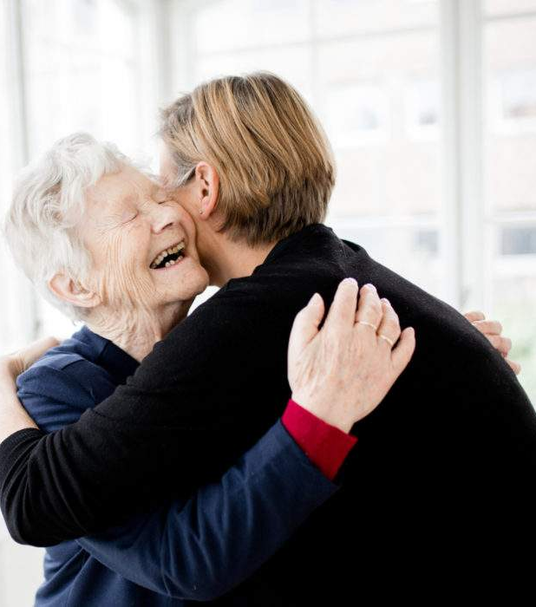
Soldatskap er personlig, men ikke privat – vi er kristne for andre mennesker.
Notes:
Soldatskap er ikke bare privat – det leves åpent i verden som et vitnesbyrd om livet vi har i Kristus. Å følge Den hellige ånd betyr å leve tydelig og la Guds rikes verdier forme livet vårt.
Det kan oppstå spenning mellom kulturens verdier og Guds rikes verdier. Vi skal ikke avvise alt i kulturen, for det finnes mye godt, men vi må være våkne, be over det vi møter, støtte det som er godt og utfordre det som bryter med Guds vilje. Når vi gjør Guds verdier til våre egne, samarbeider vi med ham om å bringe hans rike nær.
Guds folk har alltid hatt ansvar for å utfordre urett og fremme liv og håp. Dette gjelder både Frelsesarmeen som fellesskap og hver enkelt soldat i sin hverdag.
Derfor må vi også vite hva vi mener med Guds rikes verdier – de finner vi i Bibelen og ser tydelig i Jesu liv og tjeneste.

Slide 10
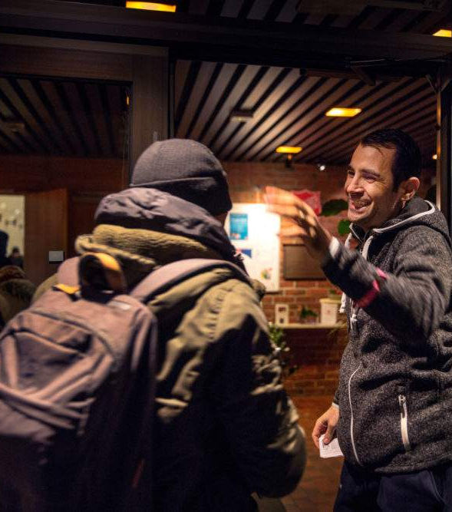
Guds rikes verdier Gjennom undervisning og mirakler inviterte Jesus mennesker inn i dette riket og ba dem la Guds rikes verdier vokse i dem og i verden. Når vi velger å følge Jesus, velger vi også å gjøre disse verdiene til våre egne.
Notes:
Guds rike står sentralt i Jesu undervisning. Det bygger på tanken om Gud som konge, og på verdier som rettferdighet, sannhet og miskunn.
Jesus sier at Guds rike både er her nå og fortsatt på vei. Vi ser bare begynnelsen, men en dag skal det fullendes.
I mellomtiden er vi kalt til å være salt og lys og vise fram Guds rikes kjennetegn: rettferdighet, fred og glede.
Guds rikes verdier ble tydelige i Jesu liv og oppdrag. Da Jesus leste fra Jesaja, forkynte han gode nyheter for fattige, frihet for fanger og håp for undertrykte (Luk 4:18–19). Han viste at med ham hadde Guds rike begynt.
Gjennom undervisning og mirakler inviterte Jesus mennesker inn i dette riket og ba dem la Guds rikes verdier vokse i dem og i verden. Når vi velger å følge Jesus, velger vi også å gjøre disse verdiene til våre egne.

Slide 11
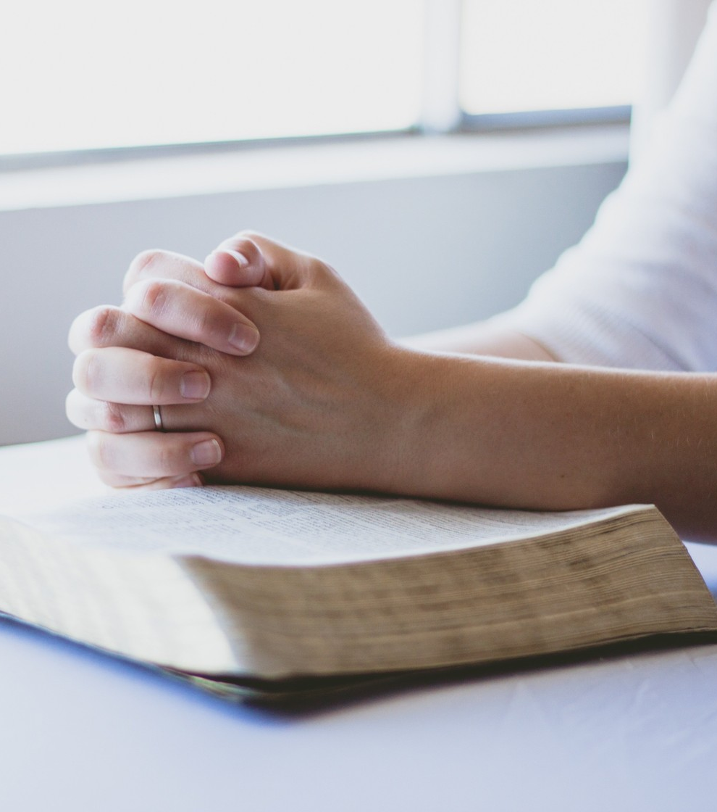
Guds rikes verdier Håp
Helbredelse
Forvandling
Rettferdighet
Kjærlighet
Notes:
Håp er en grunnverdi i Guds rike. Jesus forkynte gode nyheter for mennesker på samfunnets utside og viste at Guds rike bringer frihet, verdighet og nytt liv.
Guds rike snur vanlige maktstrukturer på hodet: sann storhet handler om tjeneste, og både rikdom og innflytelse må underlegges Guds verdier.
Guds rike handler om helbredelse og forvandling. Jesus bringer gode nyheter, frihet og nytt liv. I hans tjeneste ser vi både fysisk helbredelse og åndelig fornyelse.
Når vi søker denne forvandlingen – for oss selv og andre – lever vi i tråd med Guds rikes verdier, selv om den fulle helheten først kommer i det kommende riket.
Guds forvandlende kraft skal prege både enkeltmennesker, samfunn og hele skaperverket. Derfor må rettferdighet også være en kjerneverdi for oss.
Frelsesarmeen har gjennom historien kjempet mot urett – fra lovreformer og arbeidernes rettigheter til kampen mot menneskehandel i dag. Ikke alle kan påvirke på nasjonalt nivå, men hver soldat kan fremme rettferdighet i sitt eget liv og i møte med andre.
Hver gang vi inkluderer de ekskluderte, taler for de undertrykte eller utfordrer urettferdige praksiser, velger vi Guds rikes verdier framfor denne verdens verdier.
Kjærlighet er grunnmuren i Guds rike. Jesus sa at det viktigste budet er å elske Gud og elske mennesker som oss selv. Når vi lever slik, er vi nær Guds rike (Mark 12:28–34).
Gud er kjærlighet, og vår evne til å elske kommer fra ham. Som 1. Joh 4, 10–11 sier: Gud elsket oss først – derfor skylder vi også å elske hverandre.

Slide 12
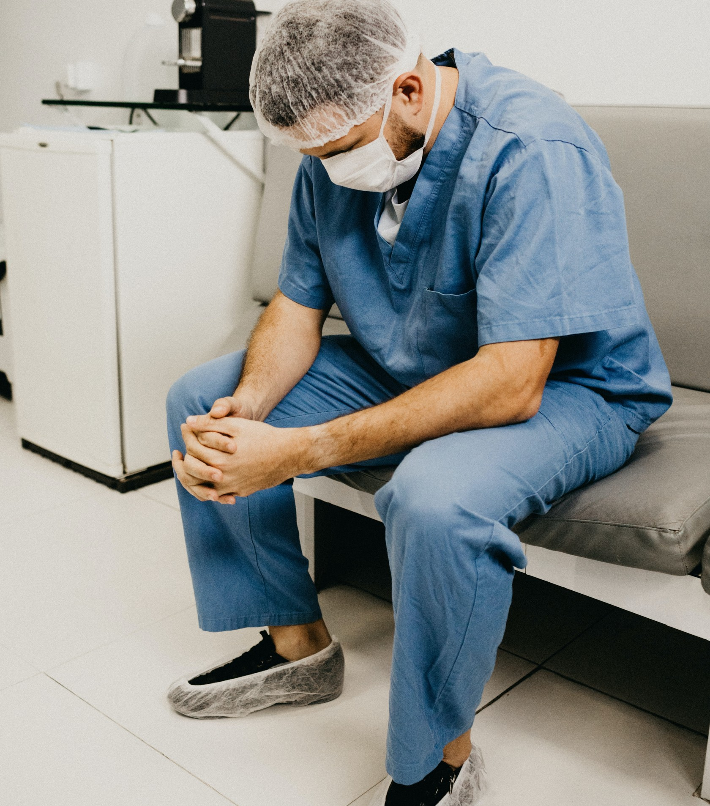
Guds rikes verdier som mønster og standard for livet.
Jesu liv viser hva Guds rikes verdier betyr i praksis.
Notes:
Når vi lar ham forme oss, kan disse verdiene få plass i våre liv – selv om vi ikke alltid lever dem perfekt. Vår innvielse til Gud skal prege alt vi gjør.
Å leve etter Guds rikes verdier betyr at vi handler med ny motivasjon og troskap der vi er. Vi vurderer kulturen rundt oss i lys av Guds rike:
Det som fremmer håp, helbredelse, forvandling, rettferdighet og kjærlighet støtter vi, det som motarbeider disse verdiene utfordrer vi.
Dette livet kan koste, men Jesus kaller oss til full overgivelse. Fordi vi tilhører ham, kan vi være en forvandlende kraft i vår verden – både som enkeltpersoner og som fellesskap.
Som soldater er vi kalt til å legemliggjøre Guds rikes verdier i alt vi gjør, mens vi ber: «Ditt rike komme, din vilje skje».

Slide 13
Refleksjon
Vi skal leve i samsvar med Gudsrikets verdier. På en skala fra 0 (fraværende) til 10 (helt synlig), vurder hvor du er for hver verdi som er nevnt.
Hvorfor har du plassert deg der? Hvordan kan du flytte ett skritt mot et høyere tall? Hva skal til?
Hvilke følger får valget av Gudsrikets verdier for deg med hensyn til offer og kostnad?
Hvordan kan vi utfordre de verdiene i samfunnet som ikke fremmer helse og håp, uten at det blir et «oss og dem»-scenario?

Slide 14
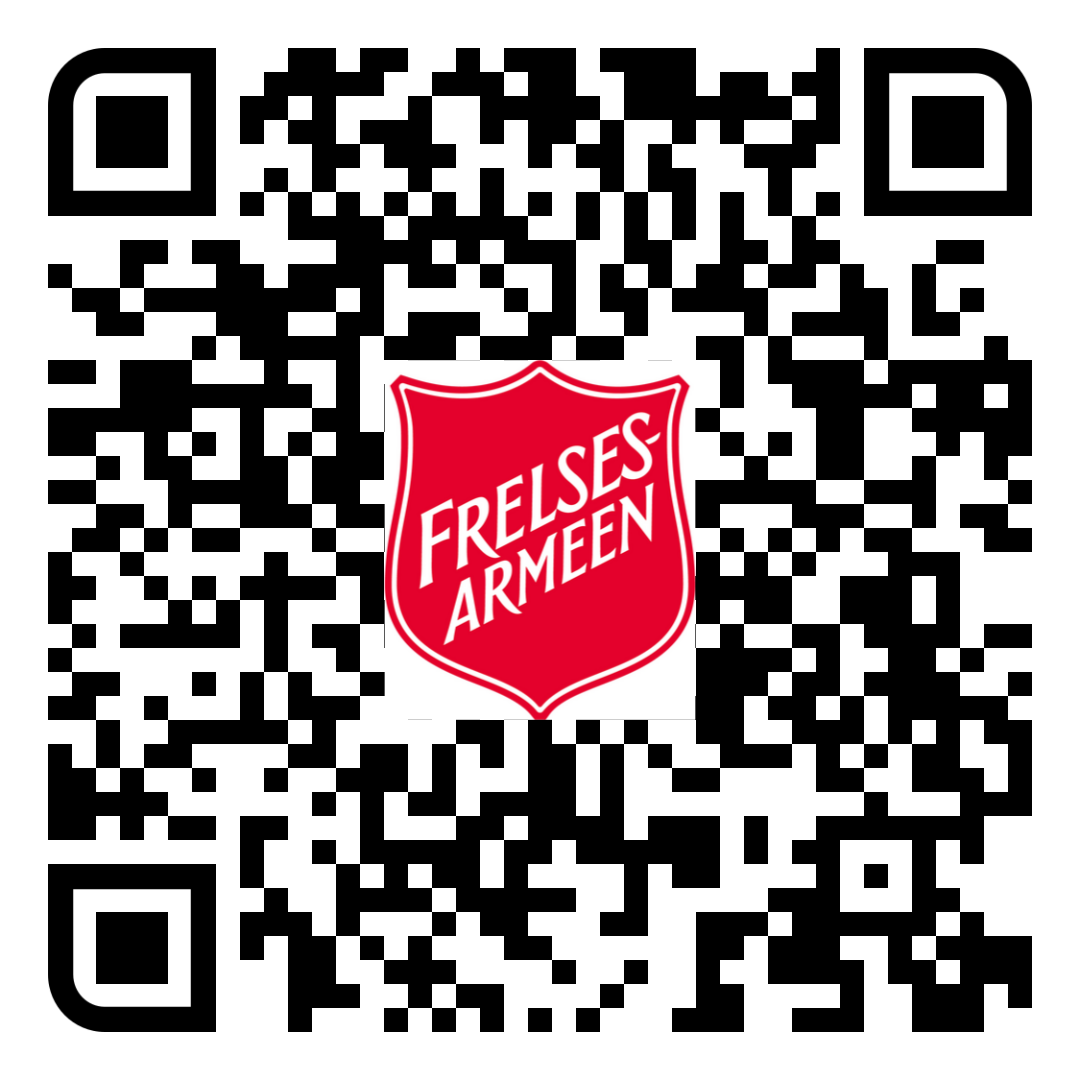
Boka Kalt til soldat gir en grundig av gjennomgang Soldatpakten i Frelsesarmeen og setter søkelys på tanken og hensikten bak erklæringene som utgjør pakten. Pakten er en avtale mellom deg og Gud.
Troen, verdiene og livsstilen som beskrives i pakten, forutsetter innvielse til Gud og Guds oppdrag, hellighet i hjerte og liv, personlig integritet og ærlighet, samt en vilje til å leve på måter som viser hva det betyr å følge Kristus. Lykke til med spennende lesning, og enda viktigere: Måtte du oppleve masse av Guds velsignelse når du omsetter teori i praksis!
Skann qr-koden for å komme til hele kurset som vil ta deg gjennom boka Kalt til soldat.
Gud velsigne deg!

